Slide 1
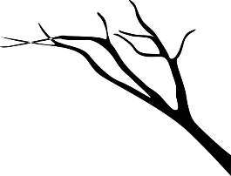
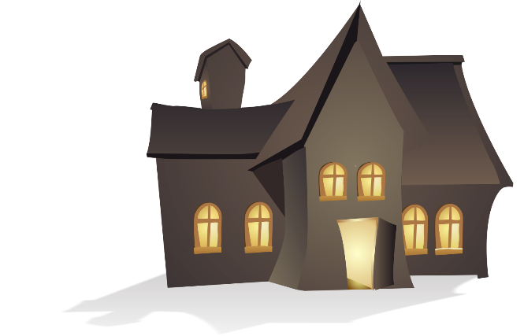

Slide 2
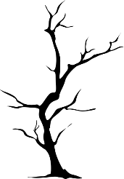

Slide 3
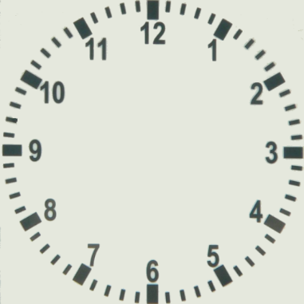
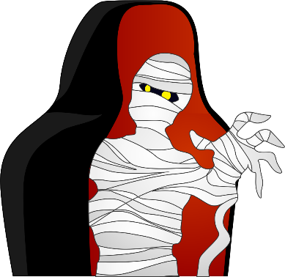
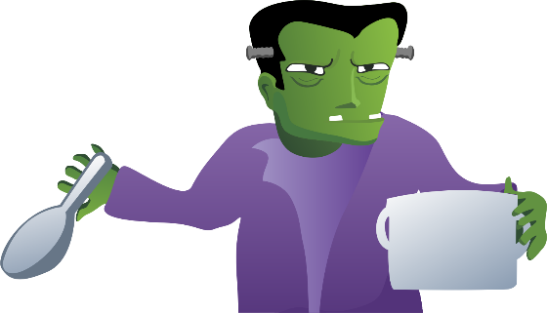
上午
中午

Slide 4
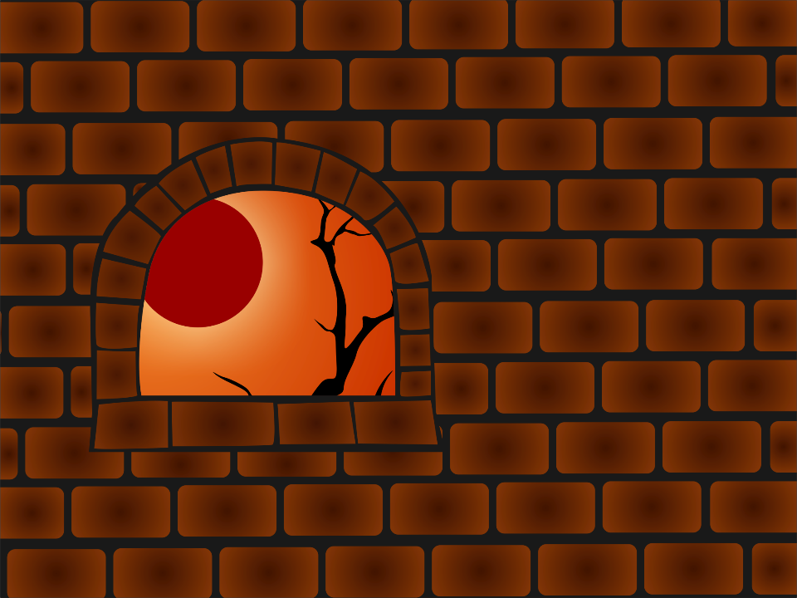
下午
中午

Slide 5
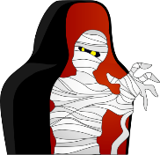
先
後

Slide 7
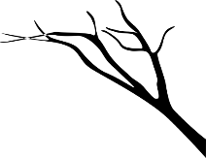
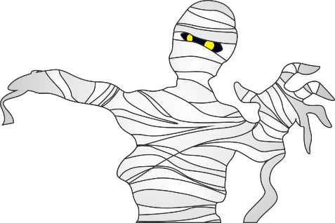
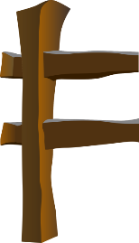
九點鐘
請問這是幾點鐘呢？

Slide 8
九點半
那麼現在的時間是…

Slide 9
而這又是幾點幾分呢？

Slide 10
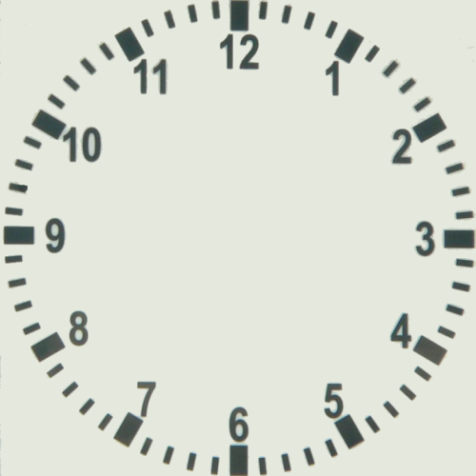
09：37
5
10
15
20
35
25
30
37
36

Slide 12
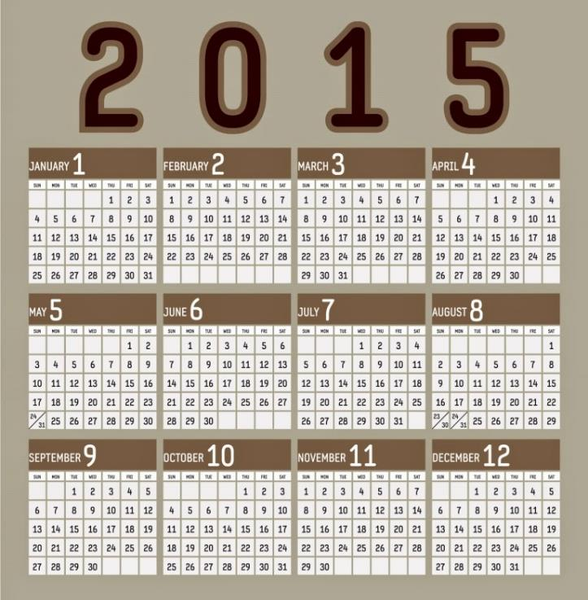
這是今年
的年曆。

Slide 13
一年有12個月
請問一年
有幾個月呢？

Slide 14
請問暑假
有幾天呢？
31天+ 31天 = 62天

Slide 15
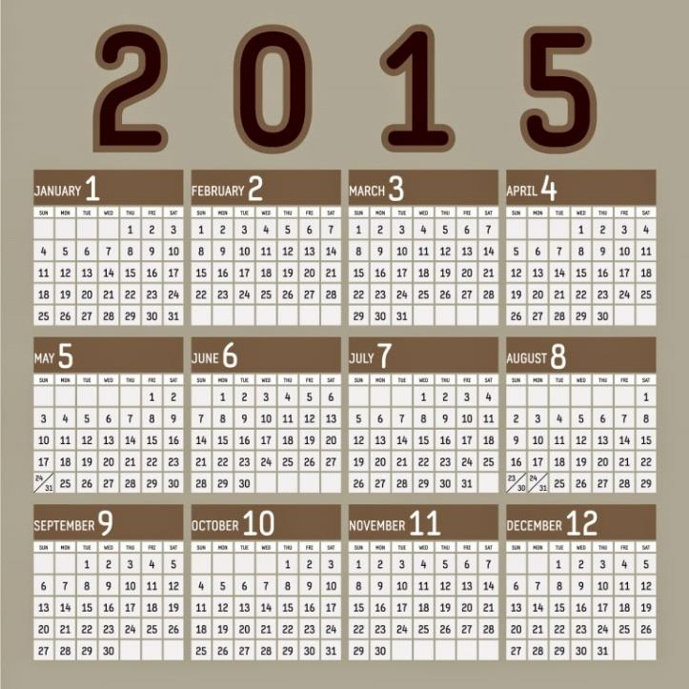
十一月的第
一個星期我
們全家會在
國外旅遊；
請問我們共
出國幾天？
一個星期有7天

Slide 17
一分鐘有60秒

Slide 18
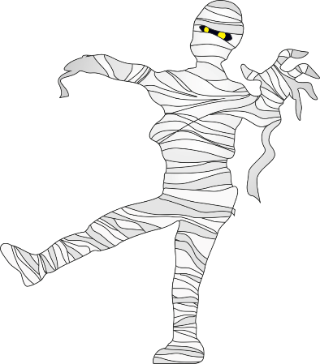
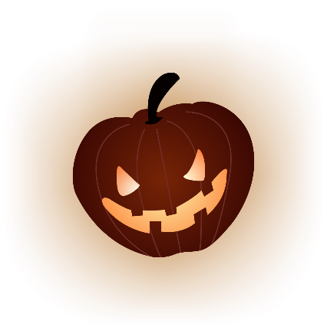
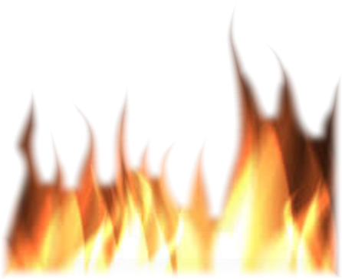
一小時有60分鐘

Slide 19
一天有24小時

Slide 21
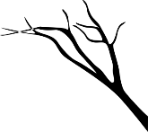
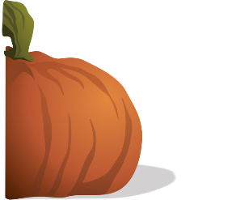
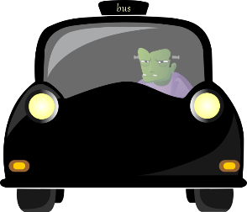
這班客運會在
上午十點鐘到站。

Slide 22
小強上午9點45分
出門，10分鐘後
會到達站牌這邊。

Slide 23
請問小強來得及
趕上這班客運嗎？

Slide 24
時 | 分
9 : 45 小強出門
10
9 : 55 小強到站

Slide 25
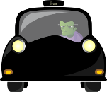
時 | 分
9 : 45 小強出門
10
9 : 55 小強到站
10:00
bus到站

Slide 27
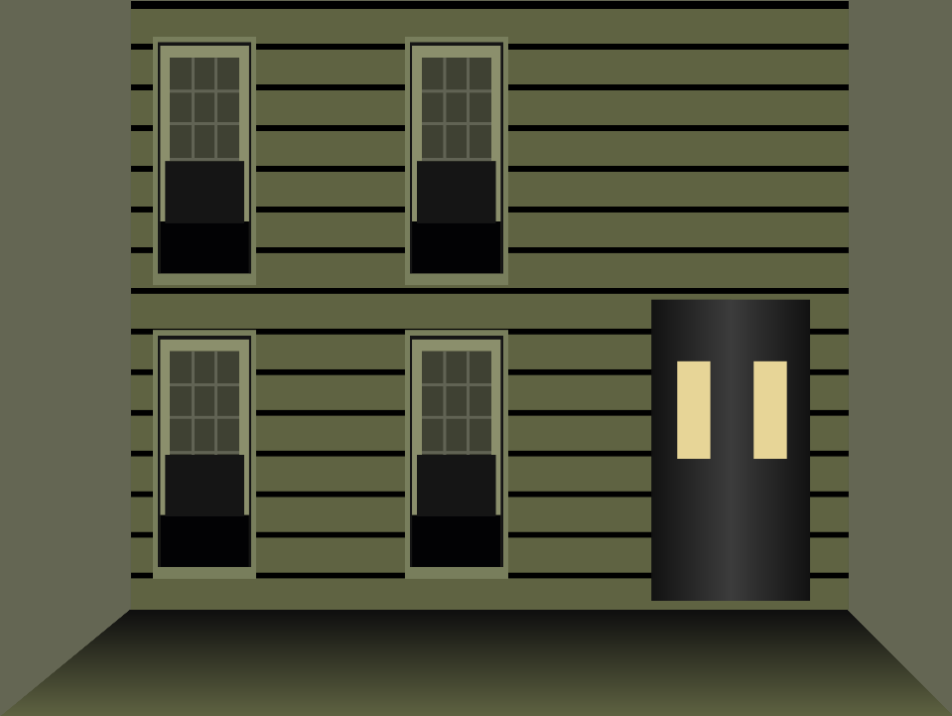
我生病了，
媽媽幫我向老師請兩天假，
讓我在家好好休息。

Slide 28
媽媽說:
我已經連續昏睡20小時了，
直到今天上午九點才清醒。

Slide 29
能幫我算一算
我是從昨天什麼時候
開始昏睡的嗎？

Slide 30
今天
20-09=11

Slide 31
今天
20-09=11
昨天
24-11=13
13時→下午1點

Slide 33
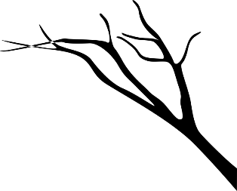
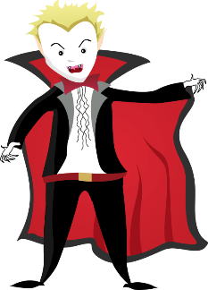
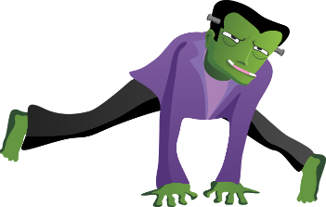
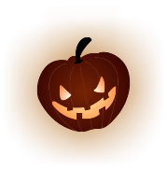
運動會
要練習跳大會操。

Slide 34
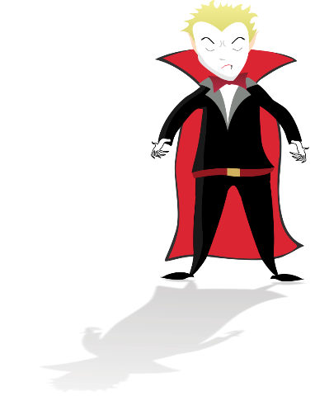
跳完一首大會操音樂
共需要4分17秒。

Slide 35
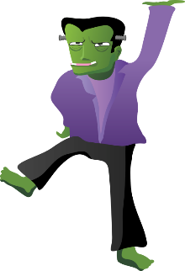
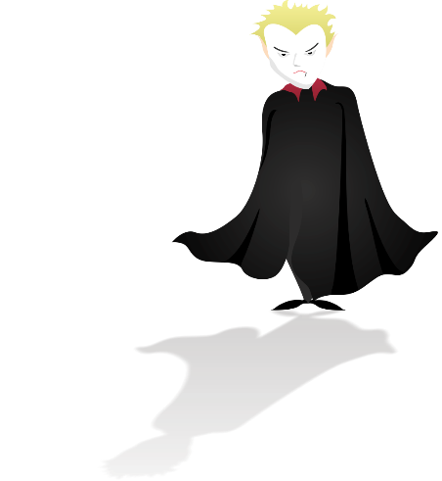
請問連續跳四遍
大會操音樂需要
多少時間？

Slide 36
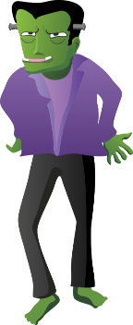
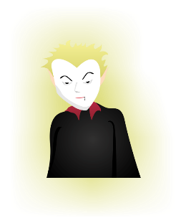
分 秒
4分 17秒
4×4=16 17×4=68
16分 68秒
60秒=1分鐘
16+1=17 68-60=8
17分 8秒

Slide 37
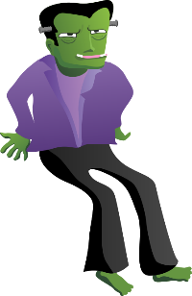
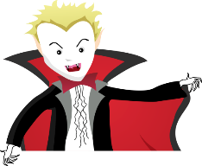
運動會也要練習
閉幕表演。

Slide 38
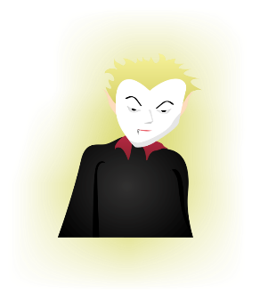
連續播放閉幕
音樂三次共需要
18分15秒。

Slide 39
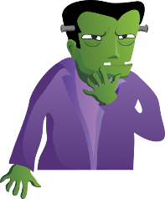
請問只播放一遍
閉幕音樂需要
多少時間？

Slide 40
分 秒
18分 15秒
18÷3=6 15÷3=5
6分 5秒

